Slide 1
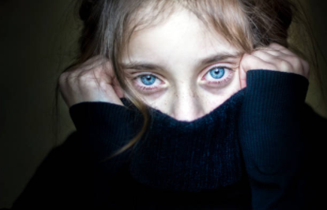
Vivir con miedo
Aproximación hacia el trauma infantil
MARÍA SIERRA SANTOS MEDINA
Pinto, 16 de febrero de 2020

Slide 2
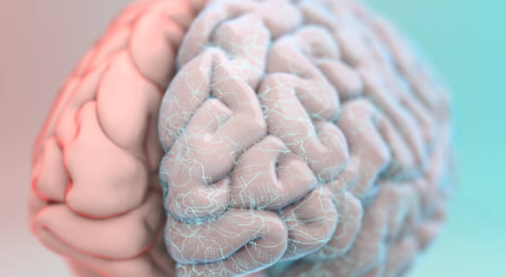
La mente en desarrollo
“EL MALTRATO ES UN CINCEL QUE DA FORMA AL CEREBRO”
ESTRÉS Y NEURODESARROLLO

Slide 3
Emociones básicas
Relacionarme / acerco
Defenderme / alejo
AMOR
ALEGRIA
CURIOSIDAD
MIEDO
RABIA
TRISTEZA

Slide 4
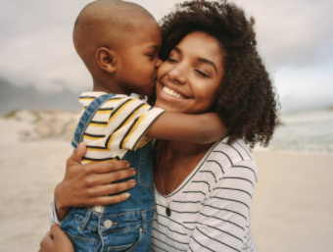
NECESIDADES Básicas SER HUMANO
Vinculación / APEGO

Slide 5
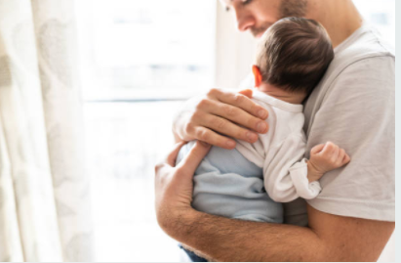
NECESIDADES BASICAS SER HUMANO
CONTEXTO SEGURIDAD Y PROTECCION
Recursos / Autonomía
Narrativa
Sintonía
Regulación emocional
Responsividad
Roles
Límites
Estimulación suficiente y adecuada
Sentido pertenencia
Favorecer reflexión
Amor explicitado mirada
Identidad
Tiempo
Magia
IMPRESCINDIBLE PARA UN APEGO SEGURO

Slide 6
Sistema de apego: factor protección
SEGURO
Equilibrio vinculación / autonomía
Están disponibles, sintonizados y responsivos ante las necesidades básicas del ser humano.
EVITATIVO
ANSIOSO / AMBIVALENTE ****
DESORGANIZADO ****

Slide 7
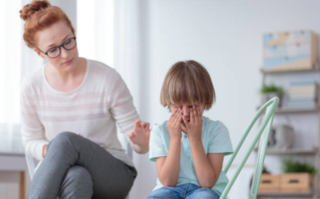
RUPTURA EQUILIBRIO PSÍQUICO / SOCIAL / SOMÁTICO
SOMATIZACIONES
PROBLEMAS DE SUEÑO
FALTA CONCENTRACIÓN
ANSIEDAD
DIFICULTAD EN AMBITO RELACIONAL
HIPERACTIVIDAD
AUTOESTIMA DESAJUSTADA

Slide 8
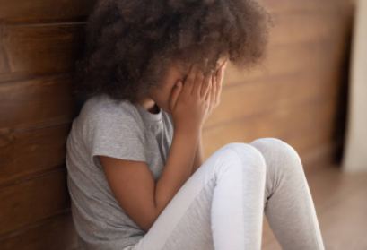
TRAUMA Psíquico “HERIDA EN EL ALMA”
PELIGRO MUERTE
DESVINCULACION
HABLAR DE ELLO
PENSAR EN ELLO
SOÑAR CON ELLO
¿ CON QUIEN? ¿CÓMO?
TABU
OCULTO / SILENCIO
SERE CASTIGADO
ES CULPA MIA
DECEPCIONARE……

Slide 9
DISOCIACIÓN DESVINCULACIÓN

Slide 10
FACTORES PROTECCION
TRADUCCIÓN
SINTONIA EMOCIONAL
EL NIÑO ES INCAPAZ DE ORGANIZAR SU EXPERIENCIA INTERNA SOLO
URGENCIA DE UNA FIGURA DE APEGO SEGURO
LA MENTALIZACIÓN Y EL DISCURSO PERMITIDO vs MUTISMO
DISOCIACIÓN EVITA LA DESVINCULACIÓN

Slide 11
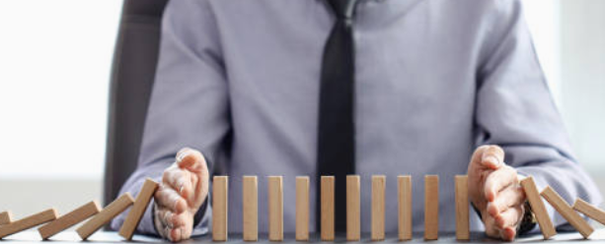
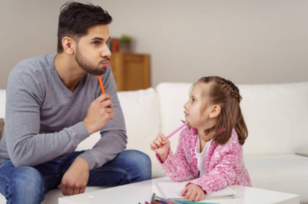
ACCIONES PREVENTIVAS
INTEGRACIÓN DANDO VOZ A LA EXPERIENCIA INTERNA DEL NIÑO.
EL DIBUJO ES EL MEDIO DE COMUNICACIÓN DE ESTA EXPERIENCIA INTERNA.

Slide 12
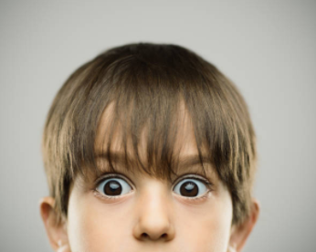
LO Traumático ES
GUARDAR SILENCIO
NO SER VISTO LO QUE SUCEDE
SER NEGADO
NO SER LEGITIMADO
NO SER ESCUCHADO
NO SER SOSTENIDO POR OTRO
TENER QUE TRANSFORMAR EL DOLOR EN SINTOMA
QUE NO HAYA NADIE DETRÁS DEL MALTRATO

